Slide 1

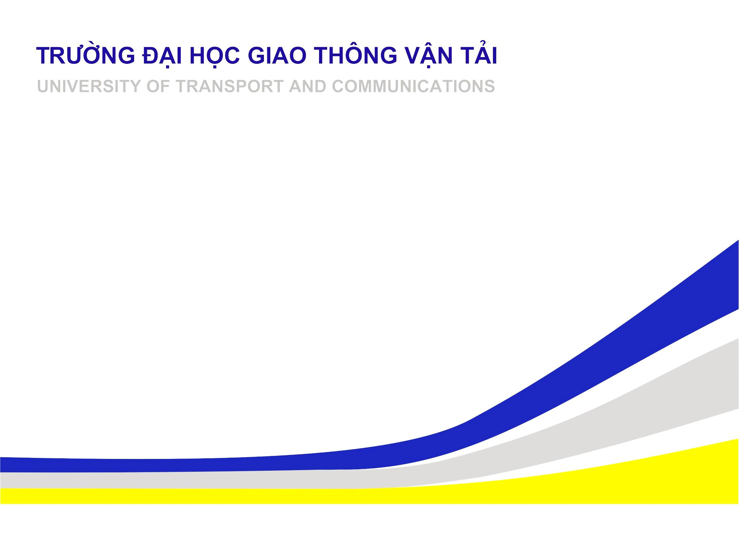

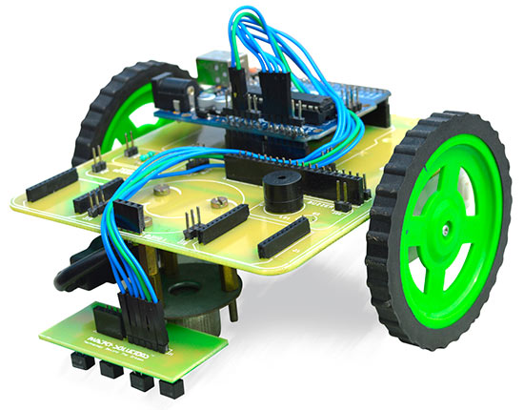
ĐOÀN TRƯỜNG ĐH GIAO THÔNG VẬN TẢI – PHÂN HIỆU TẠI TPHCM
CUỘC THI ROBOT DÒ LINE
UTC2-LINE
NĂM 2020

Slide 2

THỂ LỆ THI
- Mỗi cặp thi đấu 3 hiệp. Kết quả đội nào thắng 2/3 hiệp sẽ thắng chung cuộc.
- Mỗi hiệp đấu các đội có thể giành chiến thắng theo tiêu chí như sau:
Về đích trước: hiệp đấu kết thúc. Robot nào về đích trước thì đèn Led màu (xanh/đỏ) bên đội đó sẽ sáng còn led màu (đỏ/xanh) bên đội về sau sẽ tắt.
Hết thời gian thi đấu 1 hiệp, cả 2 Robot đều không về đích thì xét xem Robot nào đi được quãng đường xa hơn theo vạch line sẽ chiến thắng.
- Trong một Bảng, nếu đội nào có số trận, hiệp thắng nhiều nhất sẽ vào vòng trong.
- Nếu các đội trong cùng Bảng có số hiệp thắng bằng nhau thì thực hiện bốc thăm để chọn đội vào vòng trong.

Slide 3

SÂN THI ĐẤU

Slide 4

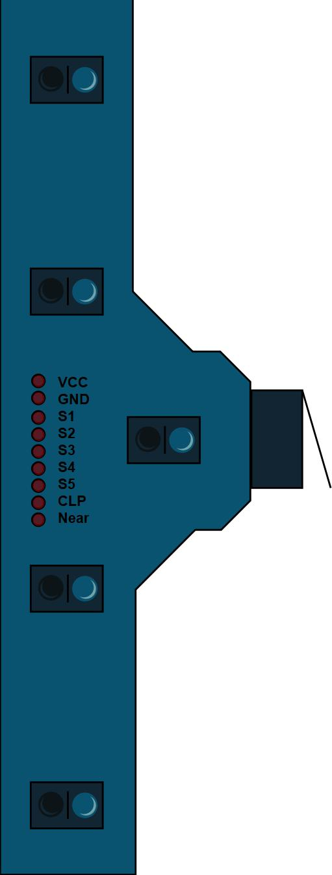
Tổng quan chương trình
Dò line thẳng
Xử lý ngã ba
Dò line thẳng
Xử lý ngã tư
Dò line thẳng
Xử lý ngã ba
Dò line thẳng

Slide 5
S1 rơi vào line
S2 rơi vào line
S3 rơi vào line
S4 rơi vào line
S5 rơi vào line
Xử lý ngã ba ngã tư
Xử lý ngã ba ngã tư
Đ
S
S
Đ
Đ
Xe đang lệch TRÁI
→ Lấy về PHẢI
S
S
Xe đang lệch PHẢI
→ Lấy về TRÁI
Đ
S
Đ
Đi thẳng

Slide 6

1
1
2
3
4
5
1
2
3
4
5
1
2
3
4
5
2
3
4
5
Khi S3 nằm trên line → Xe đi thẳng
Cân bằng 2 động cơ
if (port == B11011)
analogWrite(rightmotor, 50);
analogWrite(leftmotor, 50);
Khi S2 nằm trên line → Xe đang lệch sang PHẢI
Tăng tốc bánh PHẢI, giảm tốc bánh TRÁI
Lấy xe về bên TRÁI
if (port==B10111){
analogWrite(leftmotor, 40);
analogWrite(rightmotor, 90);
}

Slide 7

1
1
1
2
3
4
5
5
2
5
2
3
3
4
4
Khi S5 nằm trên line → Gặp ngã ba
Quay động cơ TRÁI, dừng hẳn động cơ PHẢI
Cho đến khi S2 rơi vào line thì ngừng cả hai động cơ
while (port & B01000) != 0) {
analogWrite(leftmotor, 50);
digitalWrite(rightmotor, 0);
}
onStop();

Slide 8

1
2
3
4
5
1
1
2
3
4
5
2
3
4
5
Khi S1 và S5 cùng nằm trên line → Gặp ngã tư
Xe đi thẳng, cả 2 động cơ quay đều
Cho đến khi S3 rơi vào line trắng đồng thời S1 S2 S4 S5 rơi vào line đen thì ngừng cả hai động cơ
while (port != B11011) {
analogWrite(rightmotor, 50);
analogWrite(leftmotor, 50);
}
onStop();

Slide 9
BẢNG THI ĐẤU
BẢNG A
Trường số 1
Trường số 2
Trường số 4
BẢNG B
Trường số 3
Trường số 5
Trường số 6
BẢNG C
Trường số 1
Trường số 3
Trường số 5
BẢNG D
Trường số 2
Trường số 4
Trường số 6

Slide 10

VÒNG CHUNG KẾT
NHẤT A
NHẤT C
VS
NHẤT B
NHẤT D

Slide 11
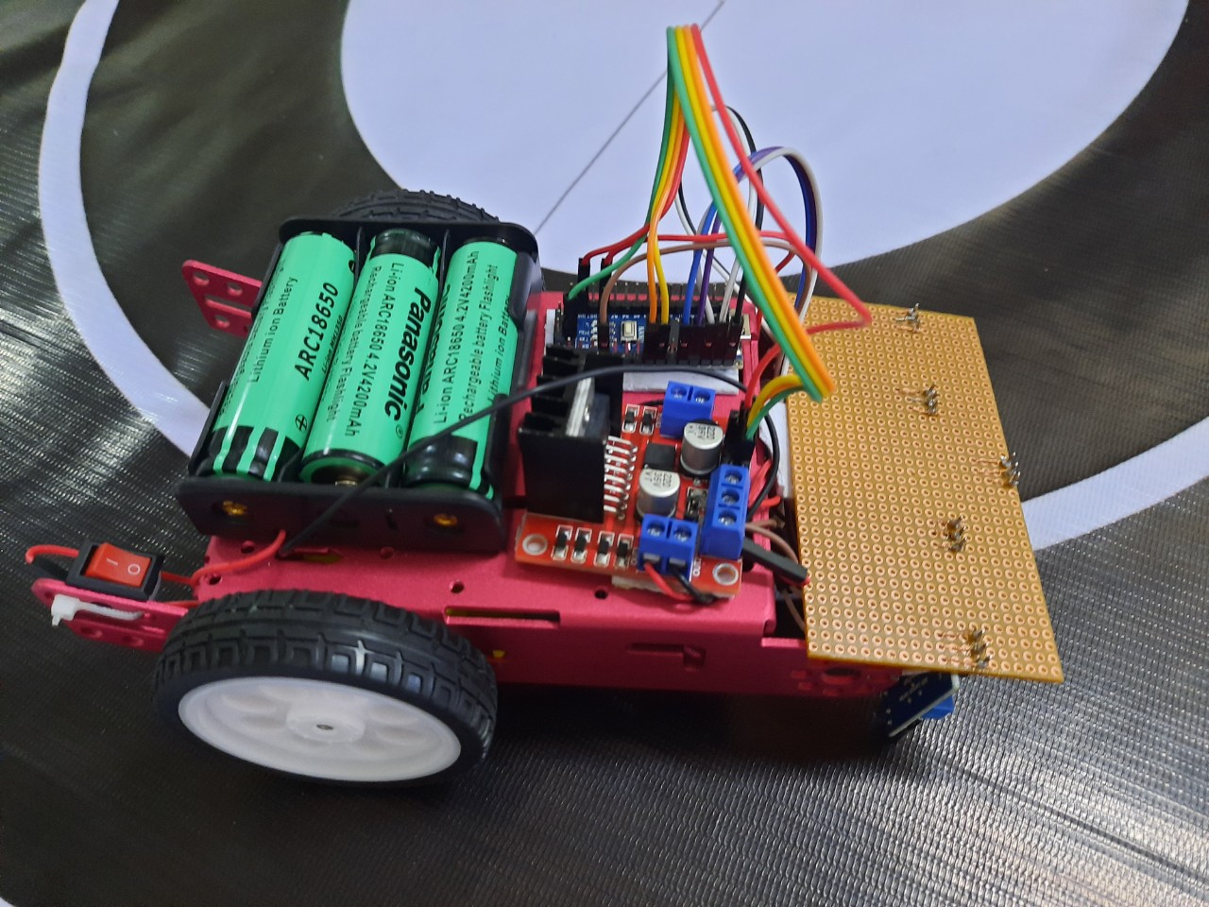
MÔ HÌNH XE DEMO

Slide 12
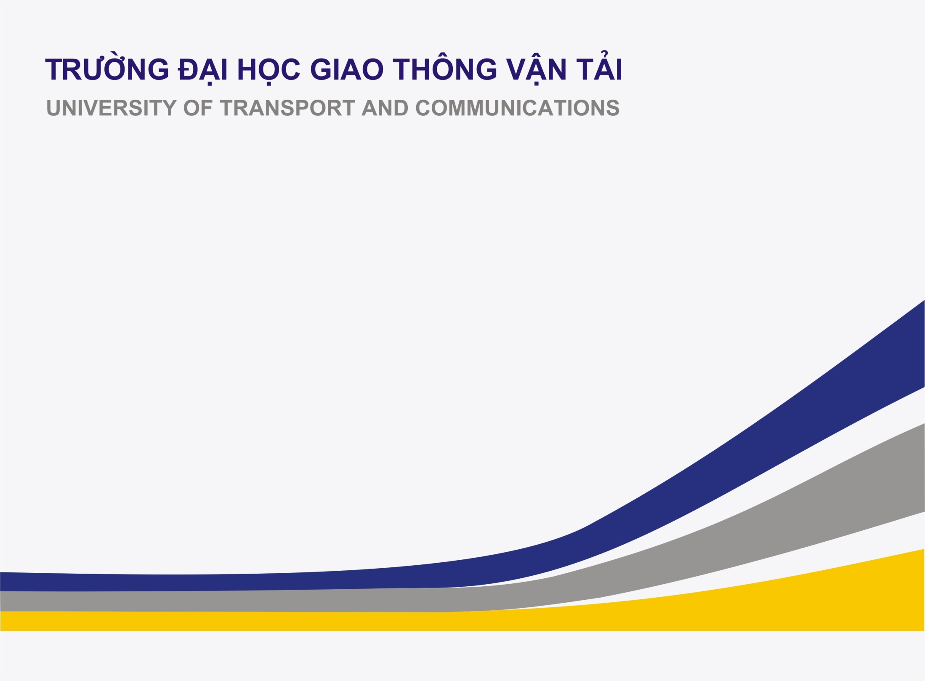
Thank you

